Slide 1
Цифровая картографическая продукция государственного мониторинга состояния недр и региональных гидрогеологических и инженерно-геологических работ
Федеральное агентство по недропользованию
ФГБУ «Гидроспецгеология»
Санкт-Петербург, 2018

Slide 2
ФГБУ «Гидроспецгеология»
2
ГОСУДАРСТВЕННЫЙ МОНИТОРИНГ СОСТОЯНИЯ НЕДР (ГМСН)
ГМСН представляет собой систему регулярных наблюдений, сбора, накопления, обработки, анализа информации для оценки состояния недр и прогноза его изменений под влиянием природных и техногенных факторов. Осуществляется на 3-х уровнях.
Целевым назначением ГМСН является обеспечение органов государственной власти Российской Федерации и субъектов Российской Федерации, органов местного самоуправления и граждан Российской Федерации достоверной и актуальной информацией о состоянии недр и его изменении под влиянием природных и техногенных факторов.
Основные задачи, решаемые при ведении ГМСН:
формирование информационных ресурсов для оценки состояния недр и прогноза его изменения под влиянием природных и техногенных факторов;
анализ и оценка состояния недр территории Российской Федерации;
прогноз изменения состояния недр территории Российской Федерации под воздействием природных и техногенных факторов.

Slide 3
ФГБУ «Гидроспецгеология»
Подсистемы ГМСН
ГМСН
МОНИТОРИНГ ПОДЗЕМНЫХ
ВОД
МОНИТОРИНГ ОПАСНЫХ
ЭНДОГЕННЫХ
ГЕОЛОГИЧЕСКИХ ПРОЦЕССОВ
МОНИТОРИНГ ОПАСНЫХ ЭКЗОГЕННЫХ ГЕОЛОГИЧЕСКИХ ПРОЦЕССОВ
Мониторинг ПШЗ морей РФ

Slide 4
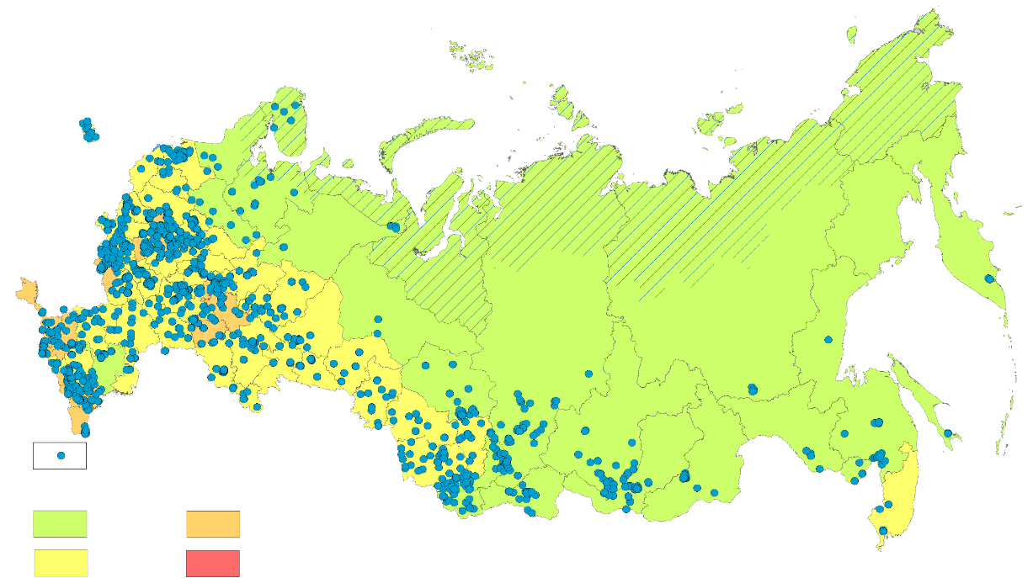
ФГБУ «Гидроспецгеология»
Мониторинг подземных вод
Арктическая зона
наблюдательная скважина
2
Плотность населения, чел/км
менее 10
50-150
10-50
более 150
Основная информационная продукция
1. Материалы к ежегодным государственным докладам:
«О состоянии и об охране окружающей среды РФ»;
«О состоянии и использовании минерально-сырьевых ресурсов РФ»;
«О состоянии и использовании водных ресурсов РФ».
2. Материалы к информационным бюллетеням о состоянии недр по
разделам «подземные воды».
3. Прогнозы сезонных положений уровней грунтовых подземных вод на территории РФ
4. Сведения о мониторинге подземных водных объектов
- по состоянию на 01.01.2018 г., на территории РФ выявлено загрязнение на 3423 водозаборах питьевого и хозяйственно-бытового назначения и на 2482 участках, не связанных с недропользованием;
- в 2017 г. впервые выявлено загрязнение подземных вод на 168 водозаборах и по 579 водозаборам загрязнение подземных вод подтвердилось;

Slide 5
ФГБУ «Гидроспецгеология»
Дежурные цифровые карты подсистемы
«мониторинга подземных вод»
Наименование карты | Территориальный уровень (субъект РФ) | Региональный уровень (округ РФ) | Федеральный уровень (РФ)
Карта наблюдательной сети мониторинга подземных вод | + | + | +
Карта СНО (участков наблюдений) в различных условиях режима подземных вод (естественный, нарушенный) | + | + | -
Карта прогнозных ресурсов подземных вод и степени их разведанности | - | + | +
Карта прогнозных ресурсов подземных вод и степени их разведанности по гидрогеологическим структурам | - | + | +
Карта прогнозных ресурсов подземных вод и степени их разведанности по бассейновым округам | - | - | +
Карта запасов подземных вод и степени их освоения по административным территориям | + | + | +
Карта запасов подземных вод и степени их освоения по гидрогеологическим структурам | - | + | +
Карта запасов подземных вод и степени их освоения по бассейновым округам | - | - | +
Карта добычи подземных вод | - | + | +

Slide 6
ФГБУ «Гидроспецгеология»
Дежурные цифровые карты подсистемы
«мониторинга подземных вод»
Наименование карты | Территориальный уровень (субъект РФ) | Региональный уровень (округ РФ) | Федеральный уровень (РФ)
Карта гидродинамического состояния подземных вод | - | + | +
Карта месторождений подземных вод | + | + | -
Карта водозаборов подземных вод | + | + | -
Карта выявленных участков загрязнения подземных вод соединениями азота | - | + | +
Карта выявленных участков загрязнения подземных вод нефтепродуктами | - | + | +
Карта техногенной нагрузки на подземные воды | + | + | -
Карта качества подземных вод на водозаборах хозяйственно-питьевого назначения | + | + | -
Карта выявленных участков загрязнения и водозаборов хозяйственно-питьевого назначения, на которых выявлено загрязнение подземных вод | + | + | -

Slide 7
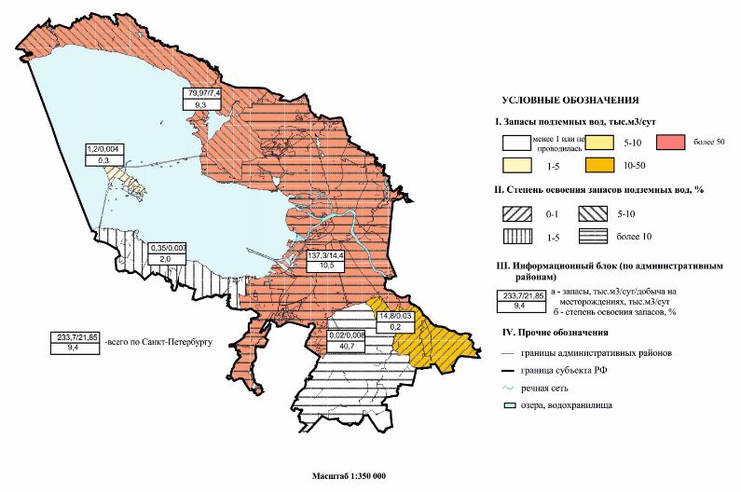
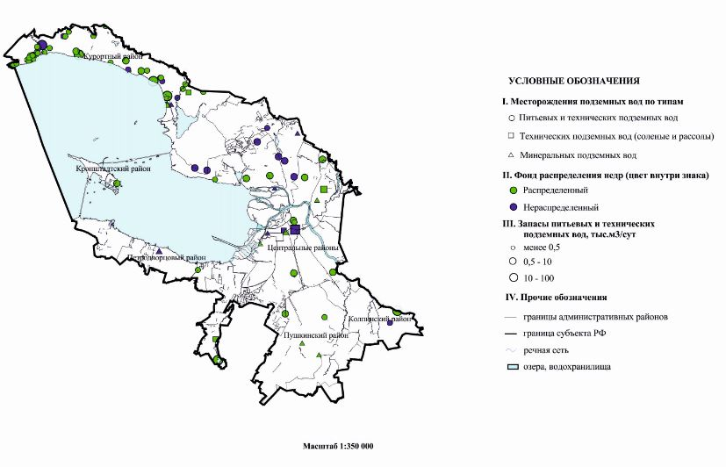
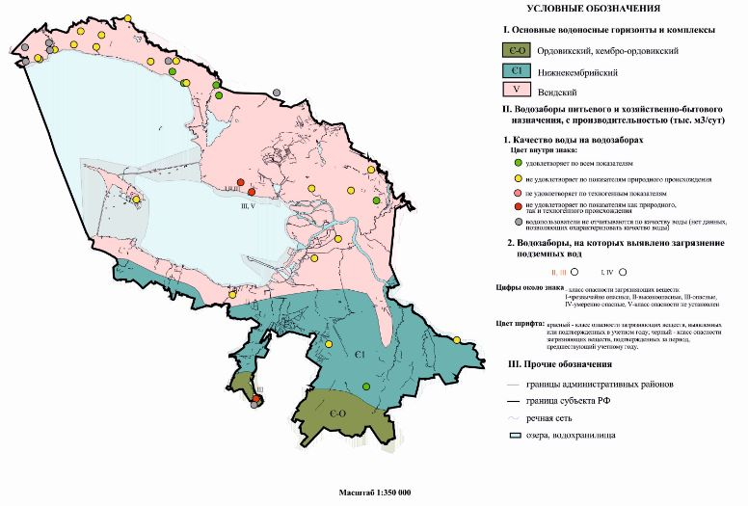
ФГБУ «Гидроспецгеология»
Примеры дежурных цифровых карт подсистемы
«мониторинга подземных вод» (территориальный уровень)

Slide 8
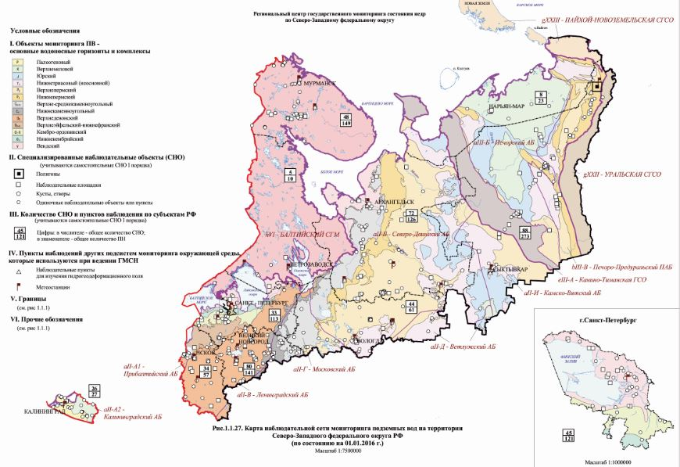
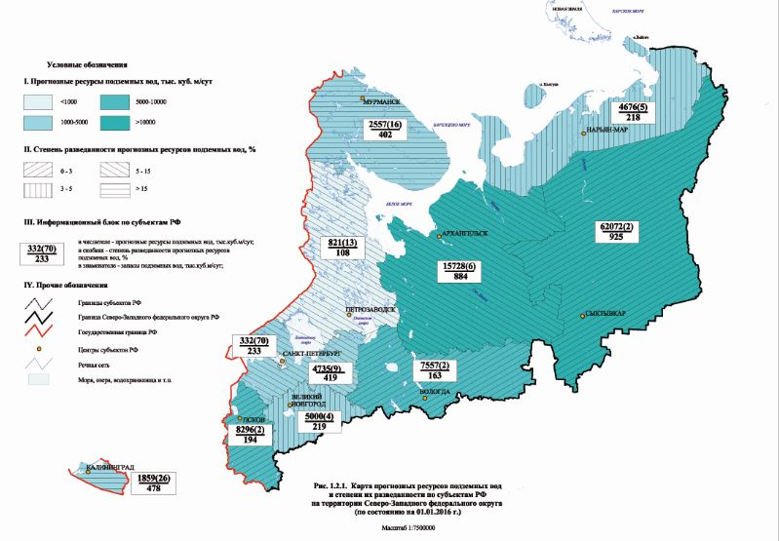
ФГБУ «Гидроспецгеология»
Примеры дежурных цифровых карт подсистемы
«мониторинга подземных вод» (региональный уровень)

Slide 9
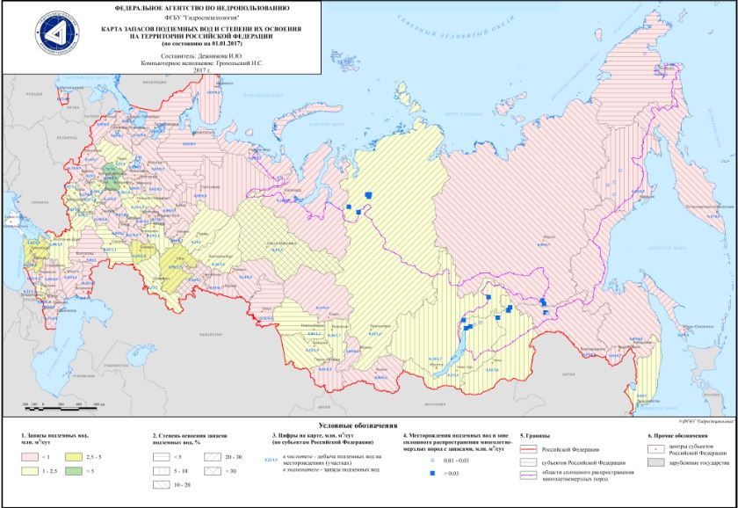
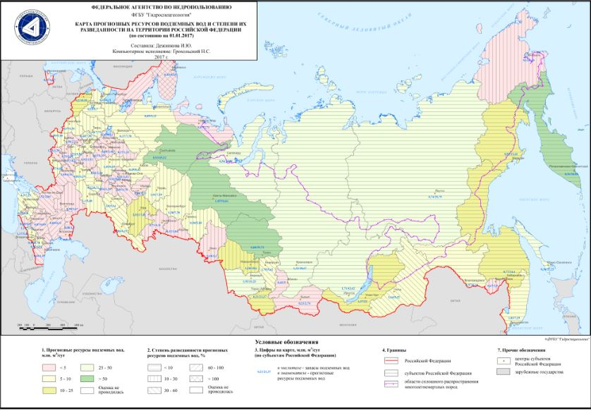
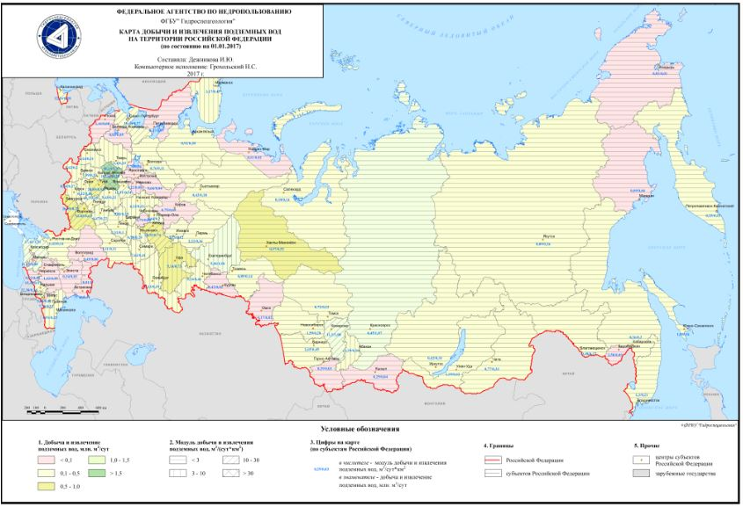
ФГБУ «Гидроспецгеология»
Примеры дежурных цифровых карт подсистемы
«мониторинга подземных вод» (федеральный уровень)

Slide 10
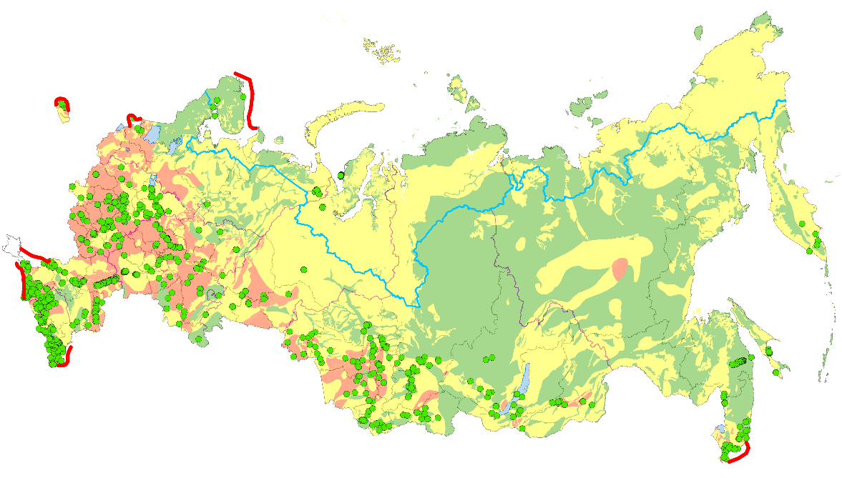
ФГБУ «Гидроспецгеология»
Мониторинг опасных экзогенных геологических процессов
Марре-Сале
Воркутинский
Арктическая зона
пункт наблюдений за опасным ЭГП
Риск воздействия опасных ЭГП на
хозяйственные объекты:
низкий
средний
высокий
границы работ по мониторингу прибрежно-шельфовой зоны морей РФ
Основная информационная продукция
В 2017 г. негативные воздействия ЭГП были выявлены в 324 населенных пунктах. Воздействию ЭГП с негативными последствиями подверглись земли различного назначения на площади около 311 км²
1. Материалы к ежегодным государственным докладам:
«О состоянии и об охране окружающей среды РФ»;
«О состоянии защиты населения и территорий РФ от чрезвычайных
ситуаций природного и техногенного характера».
2. Материалы к информационным бюллетеням о состоянии недр по
разделам «опасные экзогенные геологические процессы».
3. Ежеквартальные информационные сводки о проявлениях опасных
экзогенных геологических процессов на территории РФ.
4. Сезонные прогнозы активизации опасных экзогенных геологических процессов на территории РФ.

Slide 11
ФГБУ «Гидроспецгеология»
Дежурные цифровые карты подсистемы
«мониторинга опасных экзогенных геологических процессов»
Территориальный и региональный уровень (масштаб 1:500 000 – 2 500 000)
карты наблюдательной сети мониторинга опасных ЭГП;
карты пораженности территории опасными ЭГП;
карты активности опасного ЭГП;
карты объектов, испытавших воздействие опасных ЭГП.
Федеральный уровень (масштаб 1: 2 500 000)
карты активности оползневого, карстово-суффозионного процессов и процесса овражной эрозии;
карты воздействий оползневого, карстово-суффозионного процессов и процесса овражной эрозии на населенные пункты и хозяйственные объекты.

Slide 12
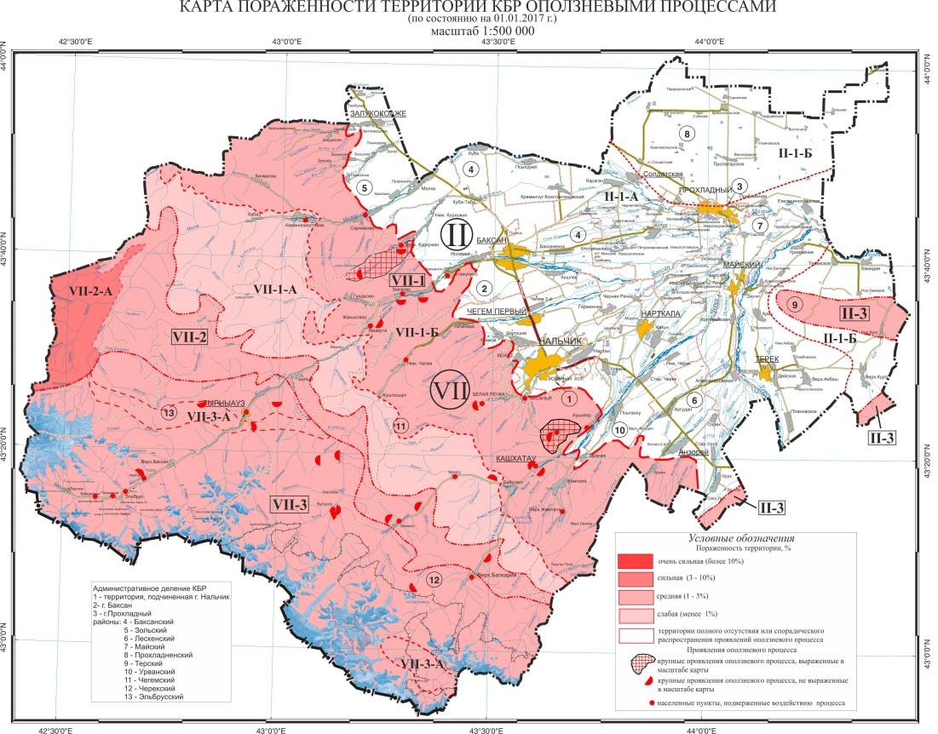
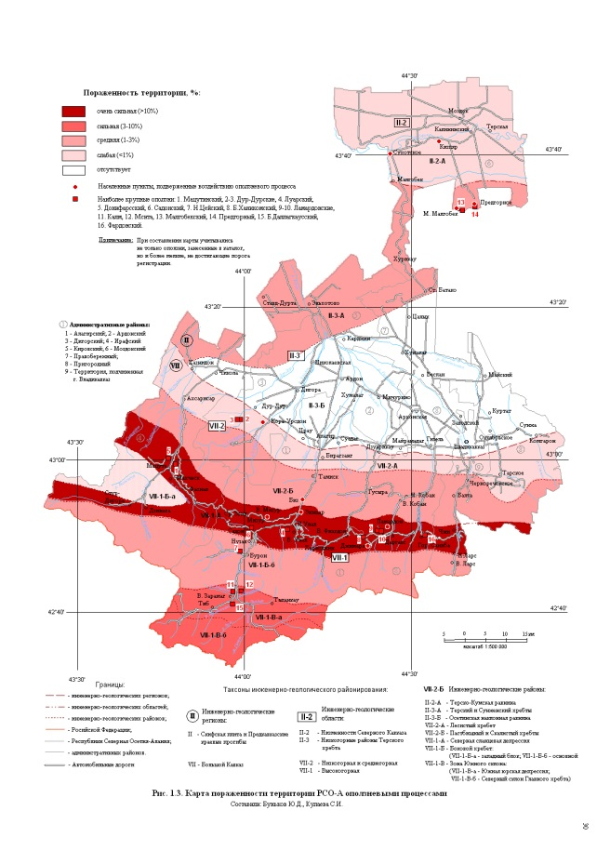
ФГБУ «Гидроспецгеология»
Примеры дежурных цифровых карт подсистемы
«мониторинга опасных экзогенных геологических процессов» (территориальный уровень)

Slide 13
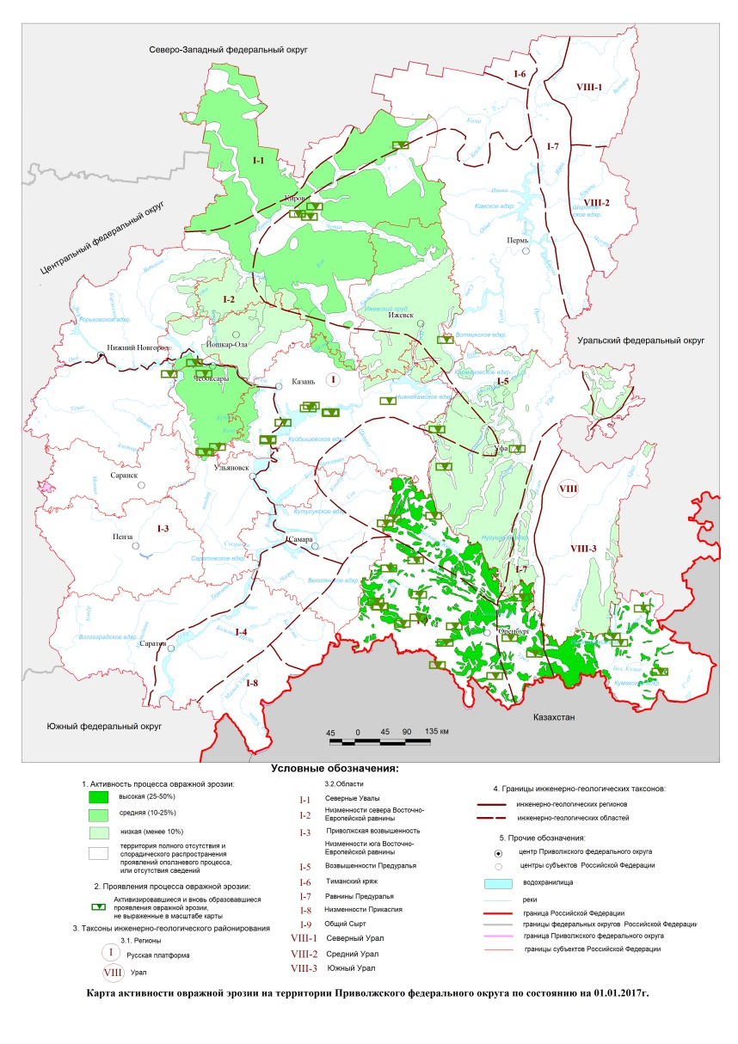
ФГБУ «Гидроспецгеология»
Примеры дежурных цифровых карт подсистемы
«мониторинга опасных экзогенных геологических процессов» (региональный уровень)

Slide 14
ФГБУ «Гидроспецгеология»
Работы по ведению дежурных цифровых карт мониторинга прибрежно-шельфовых зон морей Российской Федерации (масштаб 1:1 000 000)
составление карты фактического материала;
актуализация тектонической карты;
актуализация геоморфологической карты;
актуализация карты инженерно-геологического районирования;
актуализация литологической карты;
актуализация карты проявлений опасных ЭГП;
актуализация карты проявлений флюидно-газовой разгрузки;
актуализация карты типизации и динамики береговой зоны;
актуализация карты проявлений подводного грязевого вулканизма.

Slide 15
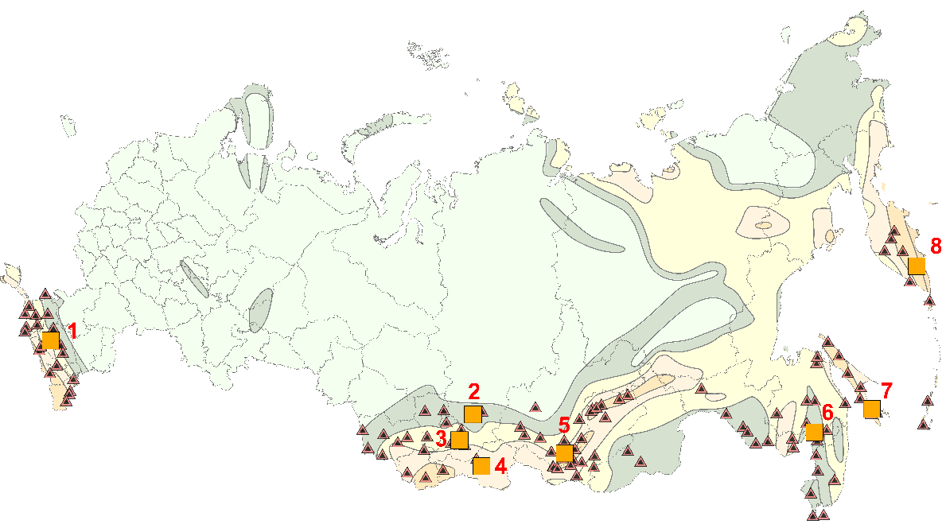
ФГБУ «Гидроспецгеология»
Мониторинг опасных эндогенных геологических процессов
скважины ГГД-мониторинга
геодинамические полигоны:
1. Северо-Кавказский
2. Красноярский
3. Саяно-Шушенский
Основная информационная продукция
4. Тывинский
Ежемесячные информационные бюллетени с оценкой сейсмической опасности на основе комплексного анализа данных гидрогеодеформационного, геофизического и газогидрохимического мониторинга и др.
5. Байкальский
6. Хабаровский
7. Южно-Сахалинский
8. Петропавловск-Шипунский

Slide 16
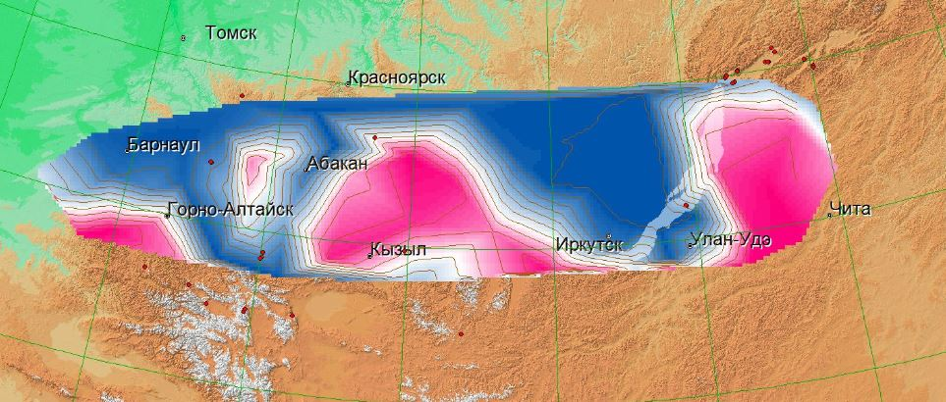
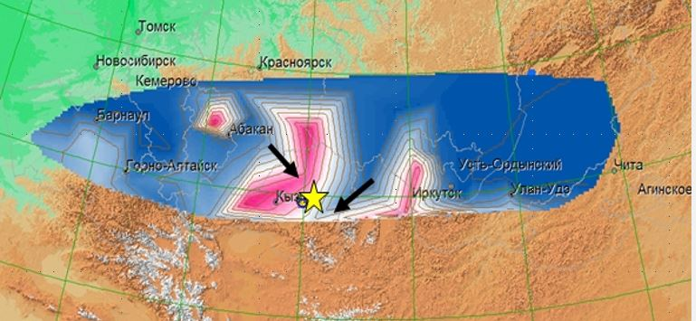
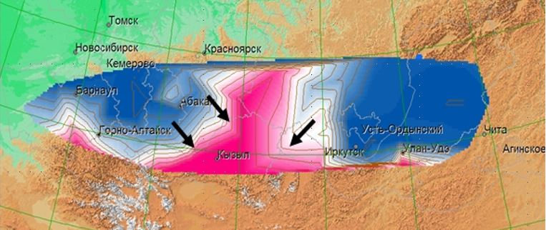
ФГБУ «Гидроспецгеология»
Картографическая продукция подсистемы
«мониторинга опасных эндогенных геологических процессов»
15.10.2017
26.02.2012
26.02.2012, М=6,7, Н=10 км
05.01.2012

Slide 17
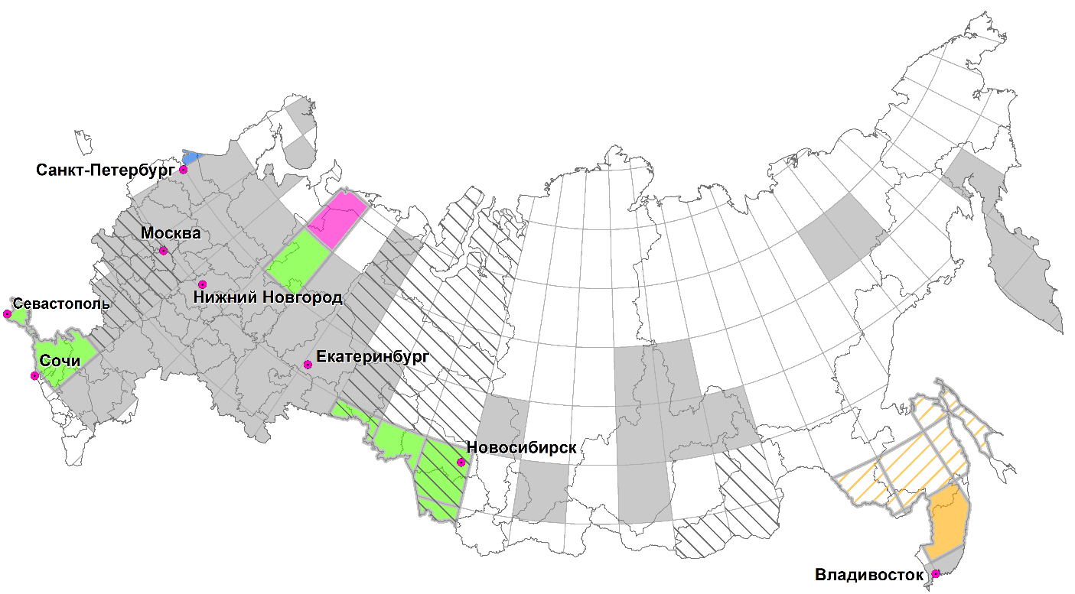
ФГБУ «Гидроспецгеология»
Мелкомасштабные гидрогеологическая и инженерно-геологическая съёмки
№ п/п | Номенклатура листов | Год завершения работ
1 | Р-39 | 2019
2 | Q-39 | 2020
3 | L-36 с клапаном L-37 | 2018
4, 5 | N-42, M-44 | 2018
6 | L-53 | 2019
Завершенные работы на конец 2017 г.:
гидрогеологическая съемка
инженерно-геологическая съемка
Работы по новым объектам с 2018 г.:
Переходящие работы на 2018 г.:
гидрогеологическая съемка
гидрогеологическая съемка
Изученность масштаба 1:1 000 000:
комплексная гидрогеологическая
и инженерно-геологическая съемка
гидрогеологическая
инженерно-геологическая

Slide 18
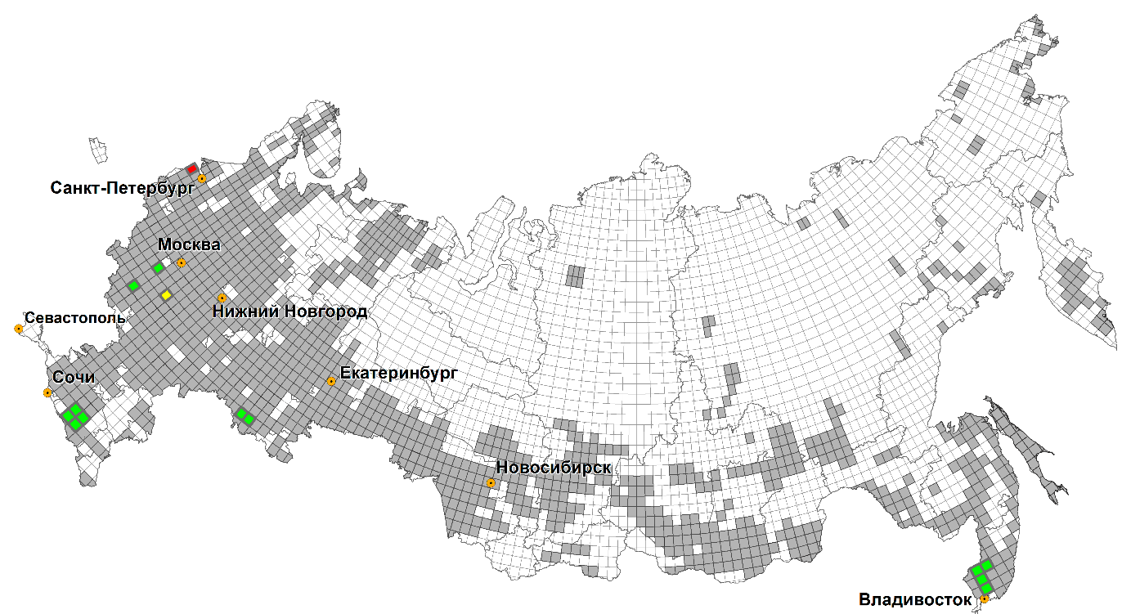
ФГБУ «Гидроспецгеология»
Среднемасштабная гидрогеологическая съёмка
№ п/п | Номенклатура листов | Год завершения работ
1 | N-37-XIII | 2018
2 | N-37-XXXI | 2018
3 | N-37-XXII | 2020
4-7 | L-53-XXVI, L-53-XXV, L-53-XXXI, K-53-I | 2018
8-11 | L-38-XXXI, L-38-XXXII, K-38-I, K-38-II | 2019
12,13 | M-40-I, II | 2019
завершенные на конец 2017 г.
Работы по новым объектам с 2018 г.
переходящие на 2018 г.
изученность масштаба 1:200 000

Slide 19
Состав комплекта гидрогеологических карт масштаба 1 : 1 000 000:
ФГБУ «Гидроспецгеология»
• гидрогеологическая карта с гидрогеологическими разрезами;
• гидрохимическая карта основных водоносных горизонтов;
• карта использования питьевых и технических, минеральных подземных вод;
• карта размещения площадей, перспективных для постановки поисково-разведочных работ для обеспечения питьевого и хозяйственно-бытового водоснабжения населения;
• карта защищенности основных водоносных подразделений;
• карта прогнозных ресурсов подземных вод категории Р3.
Состав комплекта инженерно-геологических карт масштаба 1 : 1 000 000:
• карта инженерно-геологического районирования,
• карта инженерно-геологических условий,
• карта экзогенных геологических процессов.
Состав комплекта гидрогеологических карт масштаба 1 : 200 000:
• гидрогеологическая карта с гидрогеологическими разрезами;
• гидрохимическая карта основных водоносных горизонтов;
• карта использования питьевых и технических, минеральных подземных вод;
• карта размещения площадей, перспективных для постановки поисково-оценочных работ на подземные воды;
• карта защищённости основных водоносных подразделений;
• карта прогнозных ресурсов подземных вод категории Р2;

Slide 20
ФГБУ «Гидроспецгеология»
Спасибо за внимание!

